Slide 1
矩阵实验课—逻辑回归
主讲人：张乐扬
第四小组：李亚捷 陈俊博 刘骐祯 缪恩涛 施博闻 俞天镒 张乐扬

Slide 2
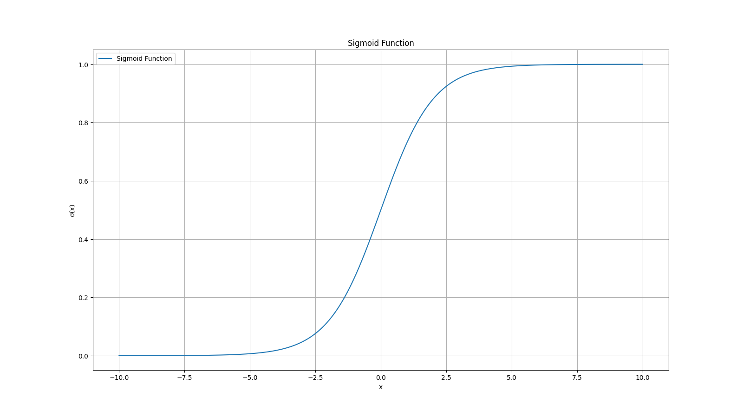
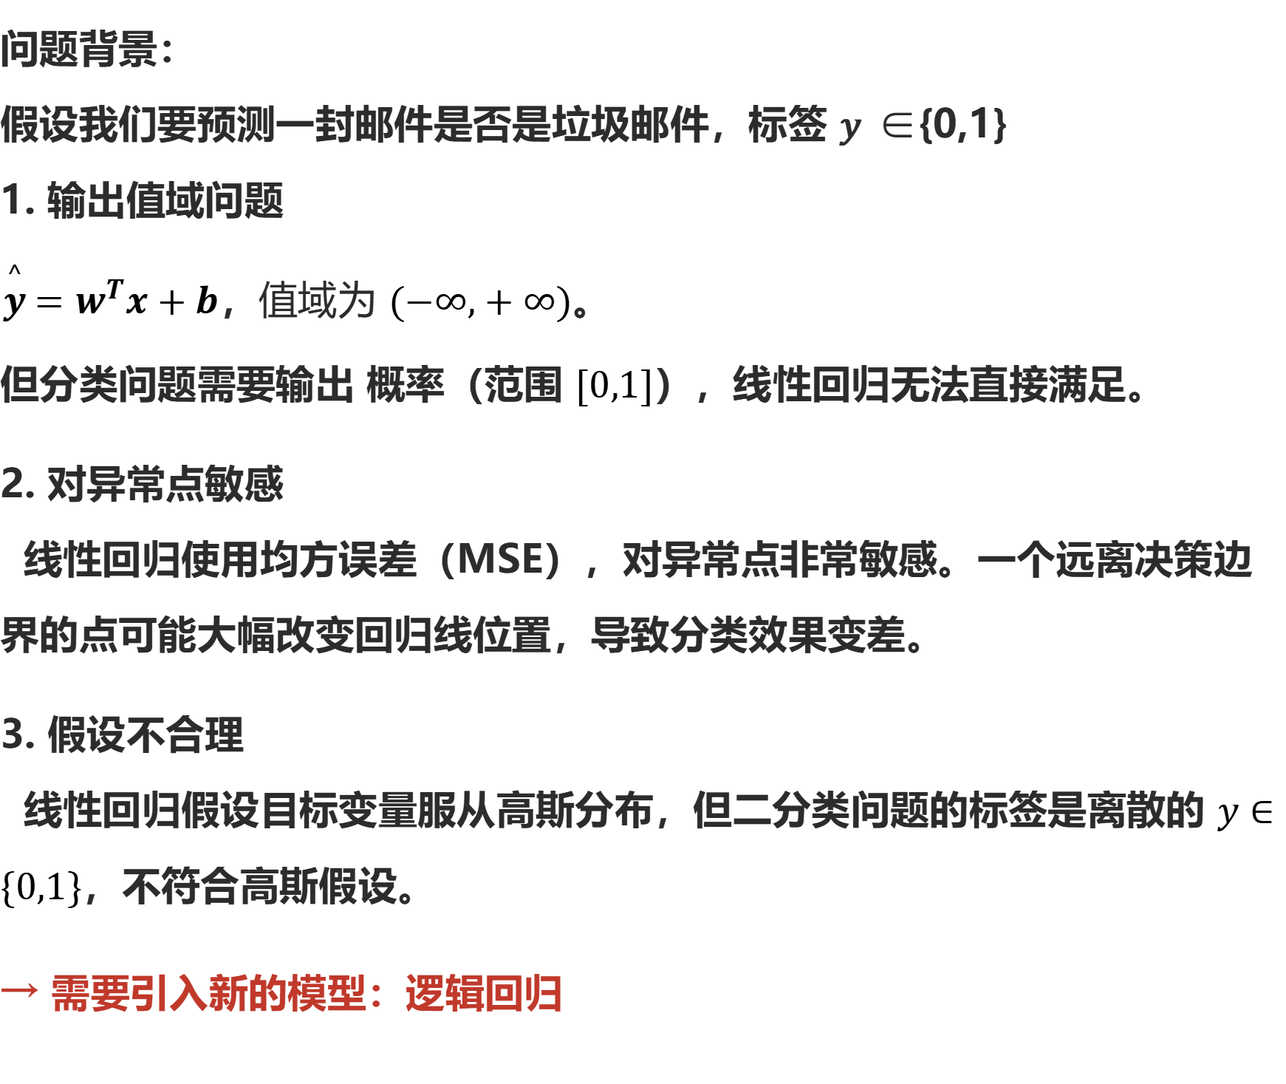
引言
问题提出
模型建立
损失推导
关键转折
算法与实验
一、线性回归不能做分类吗？为什么需要逻辑回归？
问题背景：
假设我们要预测一封邮件是否是垃圾邮件，标签 𝑦∈{0,1}
1. 输出值域问题
$\overset{^}{y}=w^{T}x+b$，值域为 $(−∞,+∞)$。
但分类问题需要输出 概率（范围 $[0,1]$），线性回归无法直接满足。
2. 对异常点敏感
线性回归使用均方误差（MSE），对异常点非常敏感。一个远离决策边界的点可能大幅改变回归线位置，导致分类效果变差。
3. 假设不合理
线性回归假设目标变量服从高斯分布，但二分类问题的标签是离散的 $y∈\{0,1\}$，不符合高斯假设。
→ 需要引入新的模型：逻辑回归

Slide 3
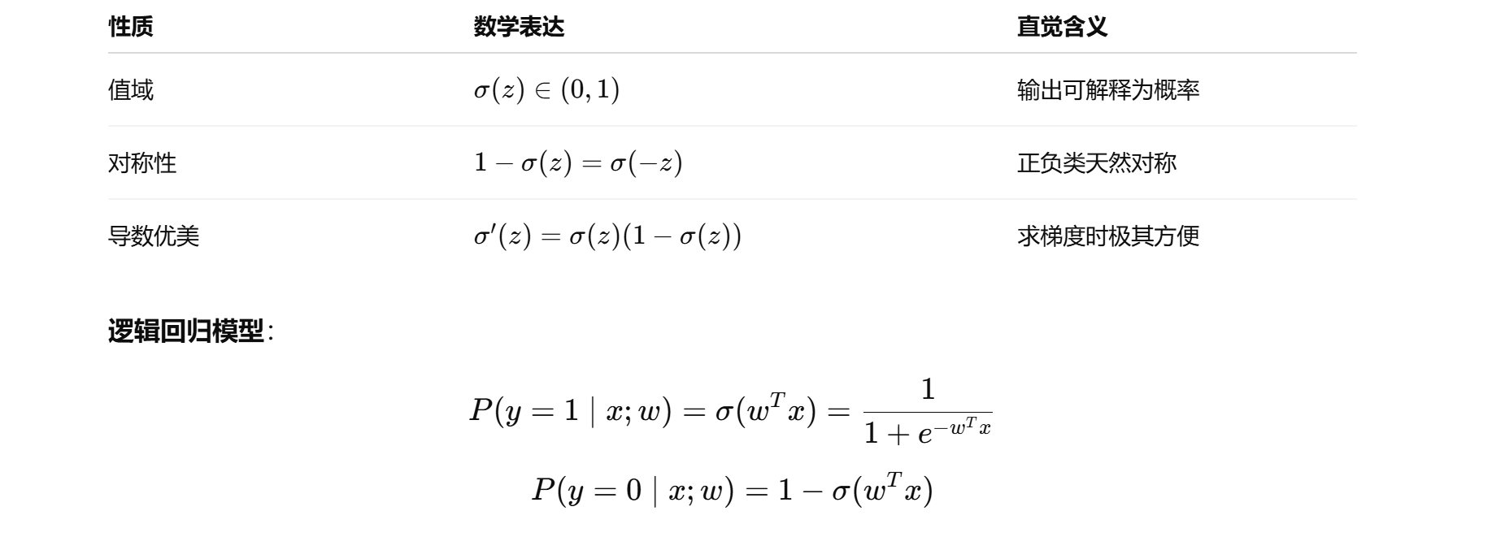

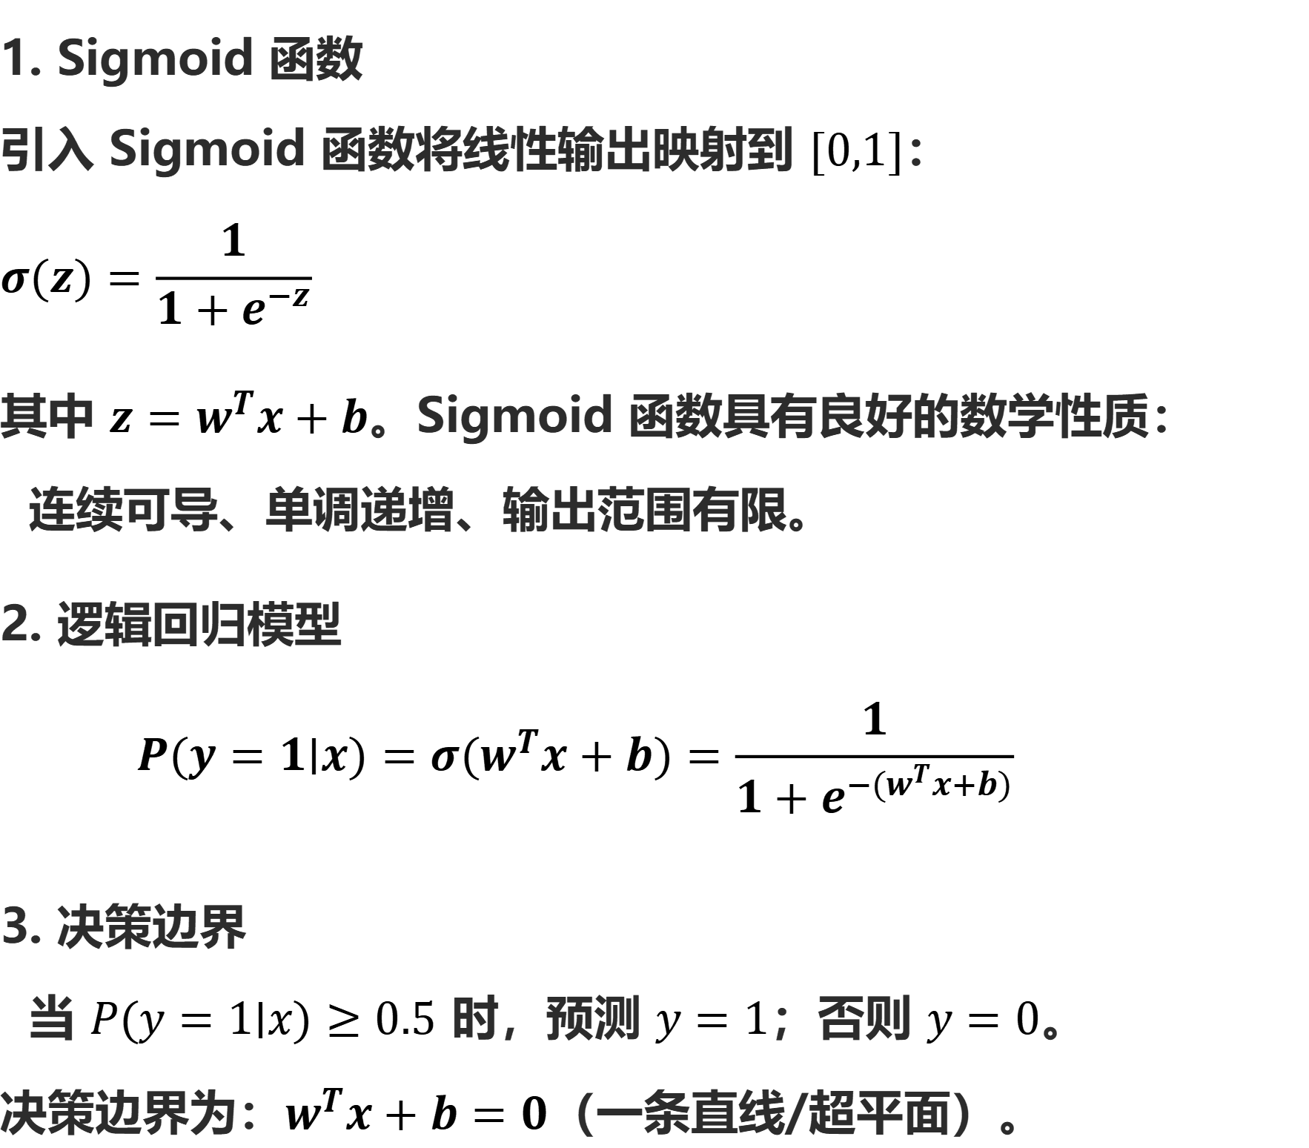
引言
问题提出
模型建立
损失推导
关键转折
算法与实验
二、逻辑回归模型的建立
1. Sigmoid 函数
引入 Sigmoid 函数将线性输出映射到 $[0,1]$：
$$σ(z)=\frac{1}{1+e^{−z}}$$
其中 $z=w^{T}x+b$。Sigmoid 函数具有良好的数学性质：
连续可导、单调递增、输出范围有限。
2. 逻辑回归模型
$$P(y=1∣x)=σ(w^{T}x+b)=\frac{1}{1+e^{−(w^{T}x+b)}}$$
3. 决策边界
当 $P(y=1∣x)≥0.5$ 时，预测 $y=1$；否则 $y=0$。
决策边界为：$w^{T}x+b=0$（一条直线/超平面）。

Slide 4

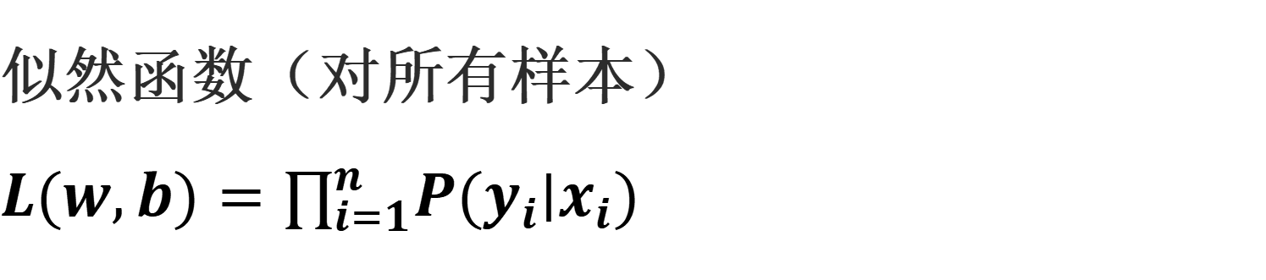
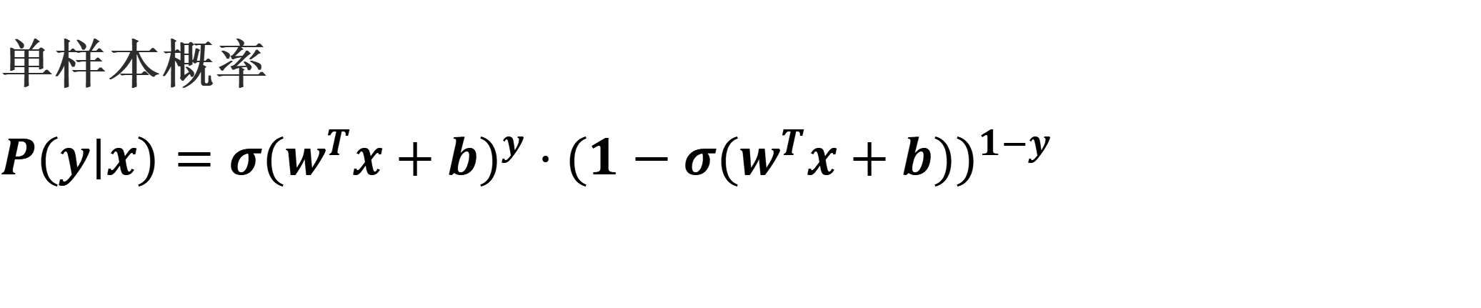
引言
问题提出
模型建立
损失推导
关键转折
算法与实验
三、损失函数的推导——从最大似然到交叉熵
首先，我们来明确优化目标：
现在手上有一批训练数据，比如 𝑛=100个样本，每个样本有特征 𝑥_𝑖和标签 𝑦_𝑖∈{0,1}。
我们的目标是：找到一组参数 𝑤，让模型对这批数据的“解释能力”最强。——即引入损失函数量化“解释能力”
1
2
1
单样本概率
$$P(y∣x)=σ(w^{T}x+b)^{y}⋅(1−σ(w^{T}x+b))^{1−y}$$
2
似然函数（对所有样本）
$$L(w,b)=∏_{i=1}^{n}P(y_{i}∣x_{i})$$

Slide 5
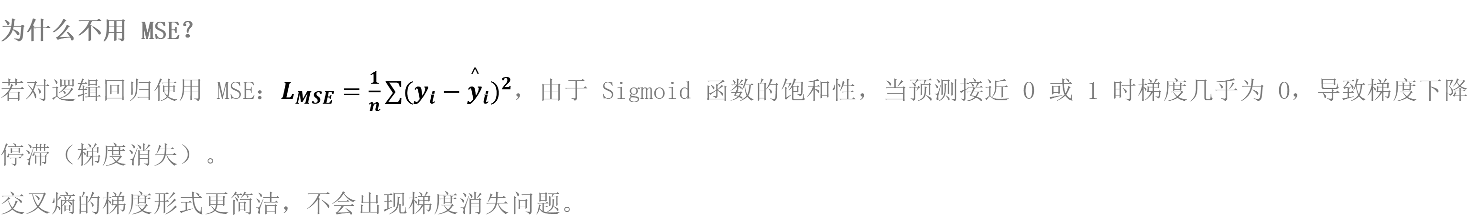
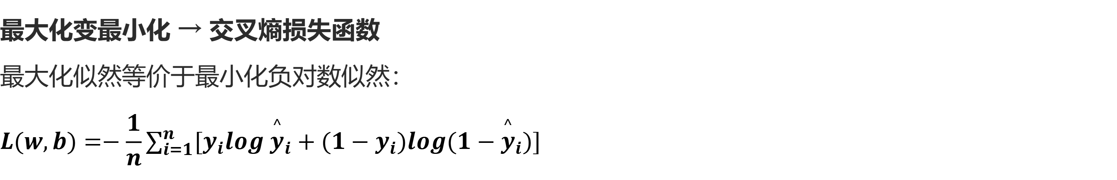
引言
问题提出
模型建立
损失推导
关键转折
算法与实验
三、损失函数的推导（续）
3
取对数：把连乘变求和
$$log⁡L(w,b)=∑_{i=1}^{n}[y_{i}log⁡σ(w^{T}x_{i}+b)+(1−y_{i})log⁡(1−σ(w^{T}x_{i}+b))]$$
4
最大化变最小化 → 交叉熵损失函数
最大化似然等价于最小化负对数似然：
$$L(w,b)=−\frac{1}{n}∑_{i=1}^{n}[y_{i}log⁡{\overset{^}{y}}_{i}+(1−y_{i})log⁡(1−{\overset{^}{y}}_{i})]$$
结论：交叉熵损失函数衡量预测概率 ${\overset{^}{y}}_{i}$ 与真实标签 $y_{i}$ 之间的差距。当预测与真实一致时损失趋近于 0，不一致时损失趋近于 $+∞$。
为什么不用 MSE？
若对逻辑回归使用 MSE：$L_{MSE}=\frac{1}{n}∑(y_{i}−{\overset{^}{y}}_{i})^{2}$，由于 Sigmoid 函数的饱和性，当预测接近 0 或 1 时梯度几乎为 0，导致梯度下降停滞（梯度消失）。
交叉熵的梯度形式更简洁，不会出现梯度消失问题。

Slide 6
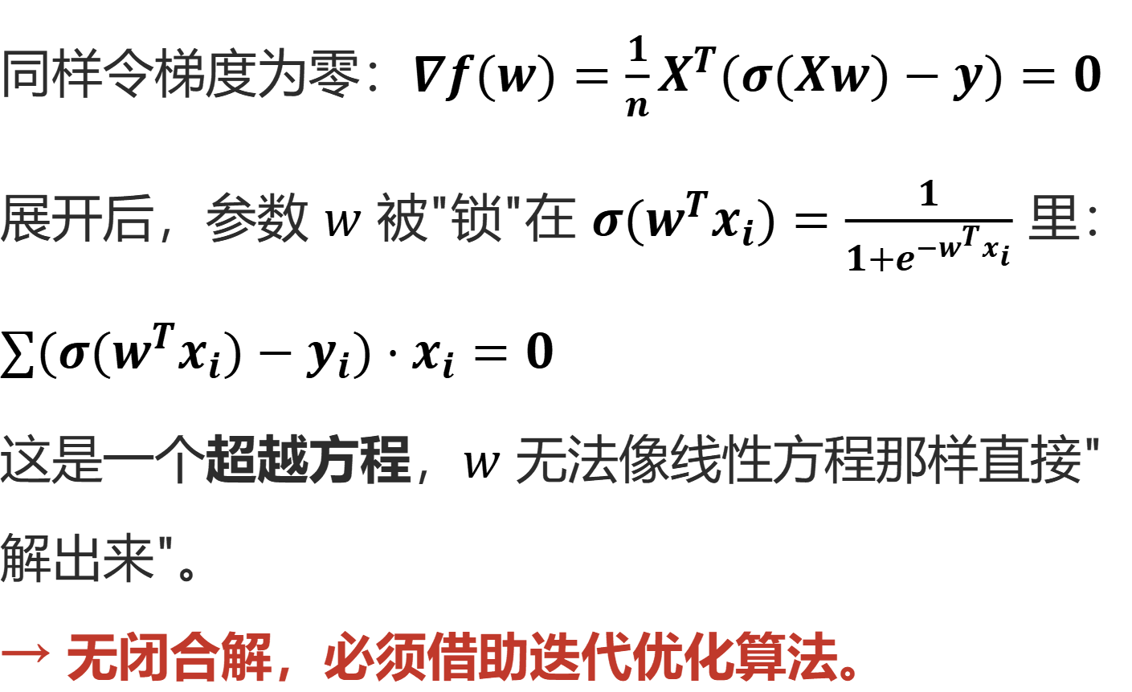
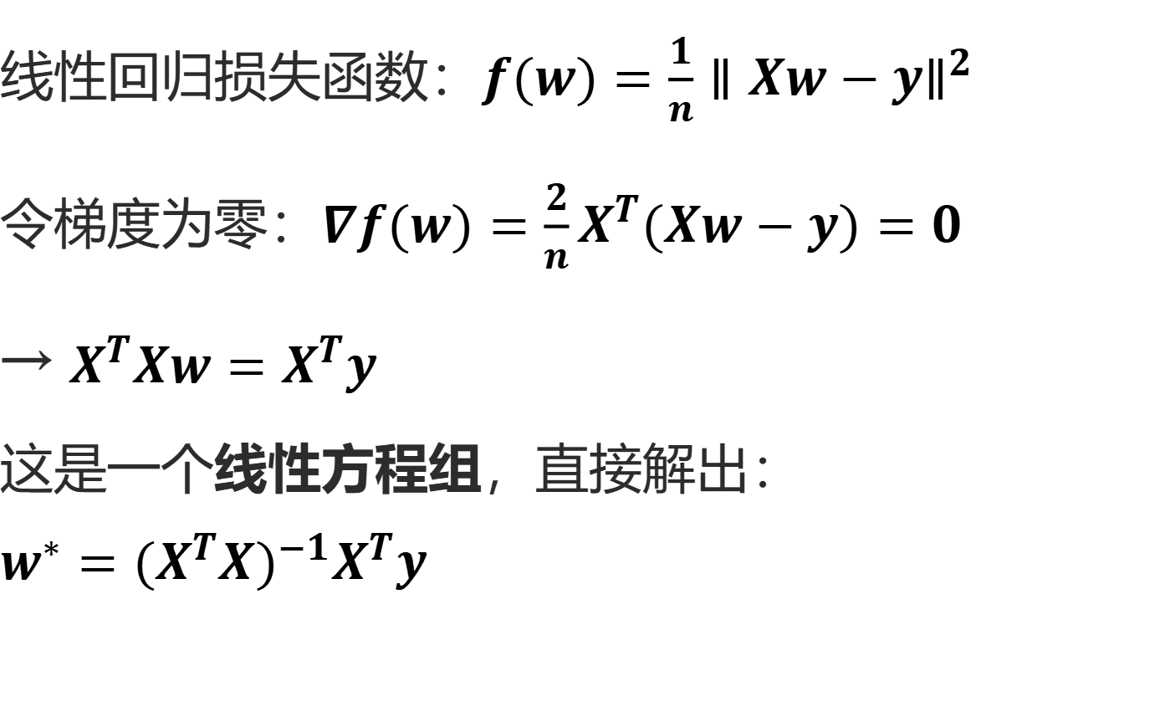
引言
问题提出
模型建立
损失推导
关键转折
算法与实验
四、关键转折：为什么必须用优化算法？
线性回归的"幸运" ✓
逻辑回归：好运用完了 ✗
同样令梯度为零：$∇f(w)=\frac{1}{n}X^{T}(σ(Xw)−y)=0$
展开后，参数 $w$ 被"锁"在 $σ(w^{T}x_{i})=\frac{1}{1+e^{−w^{T}x_{i}}}$ 里：
$$∑(σ(w^{T}x_{i})−y_{i})⋅x_{i}=0$$
这是一个超越方程，$w$ 无法像线性方程那样直接"解出来"。
→ 无闭合解，必须借助迭代优化算法。
线性回归损失函数：$f(w)=\frac{1}{n}∥Xw−y∥^{2}$
令梯度为零：$∇f(w)=\frac{2}{n}X^{T}(Xw−y)=0$
→ $X^{T}Xw=X^{T}y$
这是一个线性方程组，直接解出：
$$w^{∗}=(X^{T}X)^{−1}X^{T}y$$
结论：正是因为方程解不出来，梯度下降法和牛顿法才登场！

Slide 7
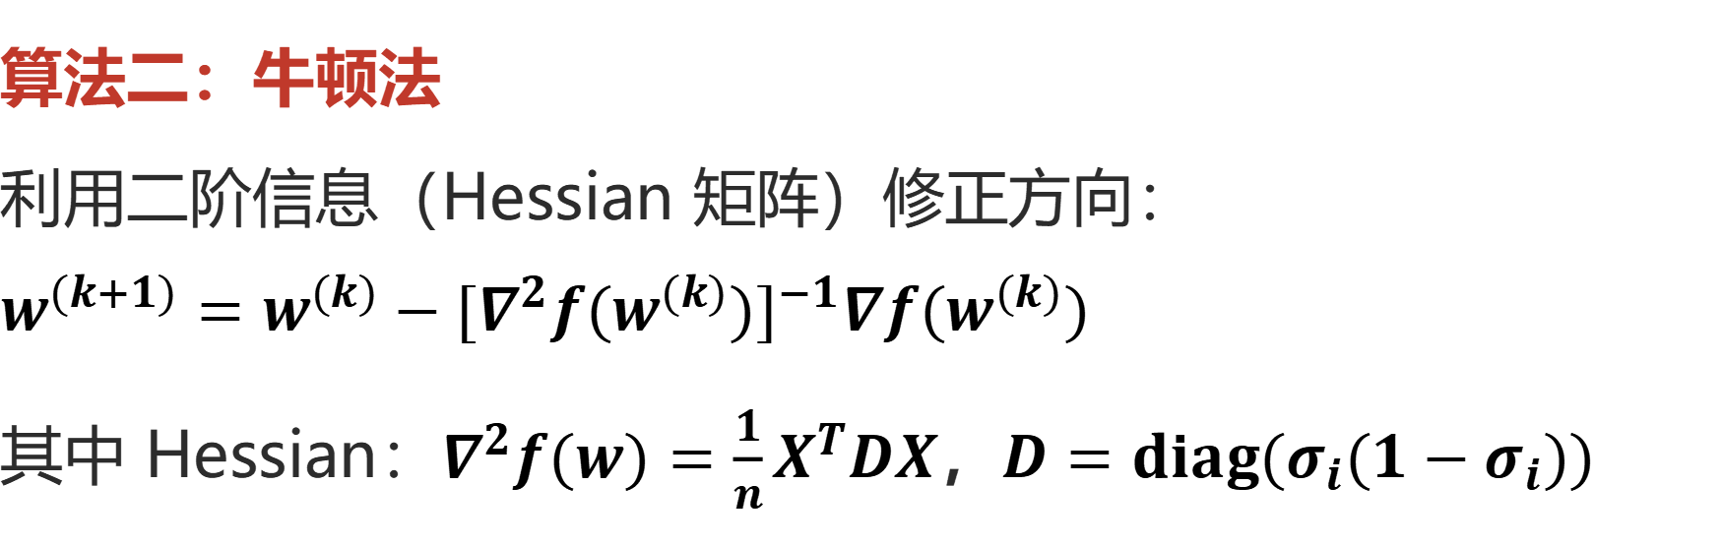
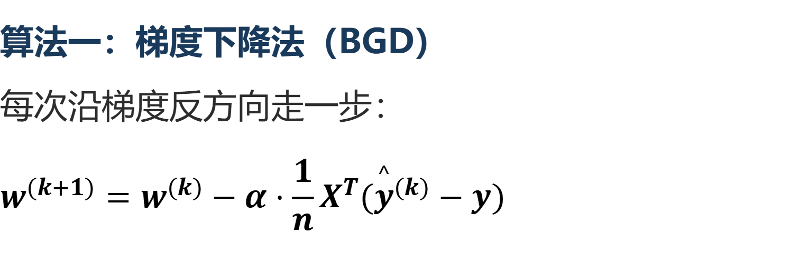
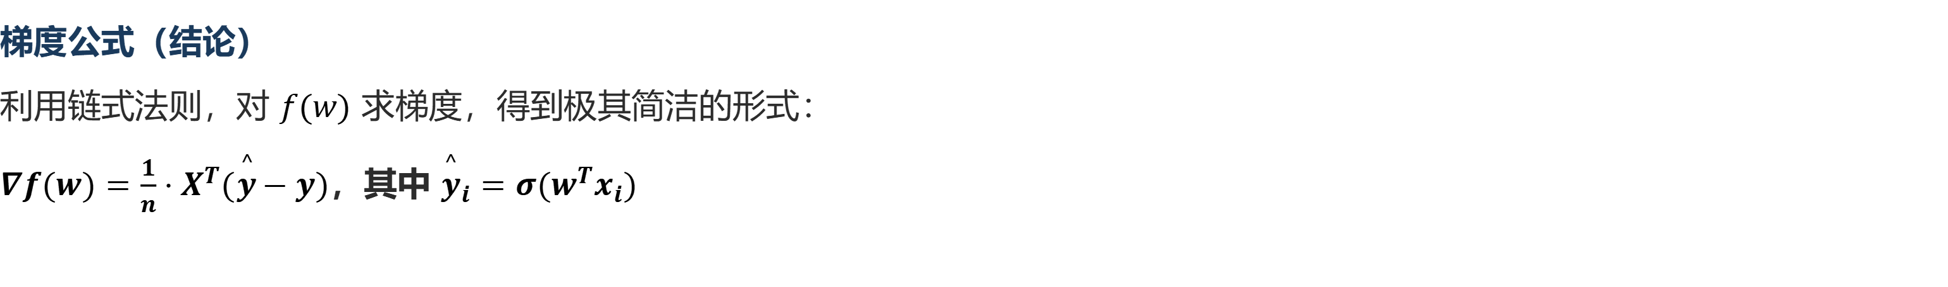
引言
问题提出
模型建立
损失推导
关键转折
算法与实验
五、梯度结论与算法登场
梯度公式（结论）
利用链式法则，对 $f(w)$ 求梯度，得到极其简洁的形式：
$∇f(w)=\frac{1}{n}⋅X^{T}(\overset{^}{y}−y)$，其中 ${\overset{^}{y}}_{i}=σ(w^{T}x_{i})$
算法二：牛顿法
利用二阶信息（Hessian 矩阵）修正方向：
$$w^{(k+1)}=w^{(k)}−[∇^{2}f(w^{(k)})]^{−1}∇f(w^{(k)})$$
其中 Hessian：$∇^{2}f(w)=\frac{1}{n}X^{T}DX$，$D=diag(σ_{i}(1−σ_{i}))$
算法一：梯度下降法（BGD）
每次沿梯度反方向走一步：
$$w^{(k+1)}=w^{(k)}−α⋅\frac{1}{n}X^{T}({\overset{^}{y}}^{(k)}−y)$$
凸性保证：Hessian 半正定 → $f(w)$ 是严格凸函数 → 唯一全局最优解，不会陷入局部极小！
对比维度 | 梯度下降法 | 牛顿法
更新方向 | 仅使用一阶梯度 | 梯度 + Hessian 二阶信息
收敛速度 | 线性收敛 | 二次收敛

Slide 8

引言
问题提出
模型建立
损失推导
关键转折
算法与实验
六、收敛速度对比：梯度下降 vs 牛顿法
梯度下降的"锯齿问题"
牛顿法的"聪明"：曲率修正
每步沿梯度最速方向走，但新梯度方向总与上一步近乎垂直 → 来回摆动，绕弯路。
在细长椭圆等值线上越明显，收敛越慢。这就是"锯齿现象"（zigzag）。
形象化理解："就像只看脚下坡度的登山者，每步都走最陡的方向，却因为不了解山谷形状，来回摆、绕弯路。"
更新公式中的 $[∇^{2}f]^{−1}$ 起到自适应缩放：把椭圆等值线"拉成"接近圆形，每步方向更准。
形象化理解："不只知道坡度，还知道地面弯曲程度，步子迈得更准、更有把握。"
对比维度 | 梯度下降 | 牛顿法
收敛类型 | 线性收敛 —— 误差每步乘固定比例 \(c < 1\)，类似等比数列，稳但慢。 | 二次收敛 —— 误差每步被"平方"，接近最优解时极速压缩。
数字直觉 | 误差 0.1 → 下一步 ≈ 0.09 | 误差 0.1 → 下一步 ≈ 0.01（平方级压缩）
计算代价 | 每步 O(d)，计算量小 | 每步需计算并求逆 Hessian 矩阵（O(d^3)），特征维度高时计算量大。

Slide 9
引言
问题提出
模型建立
损失推导
关键转折
算法与实验
六、收敛速度对比：梯度下降 vs 牛顿法
梯度下降的"锯齿问题"
牛顿法的"聪明"：曲率修正

Slide 10
引言
问题提出
模型建立
损失推导
关键转折
算法与实验
七、代码实现与实验结果
实验设置
数据集：UCI 乳腺癌数据集（569 样本，30 个特征，二分类：良性/恶性）
算法：批量梯度下降（BGD）、随机梯度下降（SGD）、牛顿（Newton）
分类准确率（Test Accuracy）
BGD：≈ 97.4%
SGD：≈ 96.5%
牛顿法：≈ 97.4%
收敛曲线（Loss vs Iterations）
牛顿法：少量迭代即收敛，曲线几乎垂直下降（体现二次收敛）
BGD：稳定下降，呈现锯齿状（步长较大时明显）
SGD：波动最大，但每次迭代最快，适合大规模数据
决策边界可视化（二维投影）
取前两个主成分（PCA）降维至 2D，展示三种算法最终学到的决策边界。
三者决策边界几乎重合 —— 验证了在凸优化问题上，不同算法收敛到同一全局最优解。
实验结论：三种算法在测试集上均达到 96% 以上的准确率，验证了逻辑回归模型的有效性。牛顿法收敛最快但计算代价最高，BGD 最稳定，SGD 适合大规模场景。

Slide 11
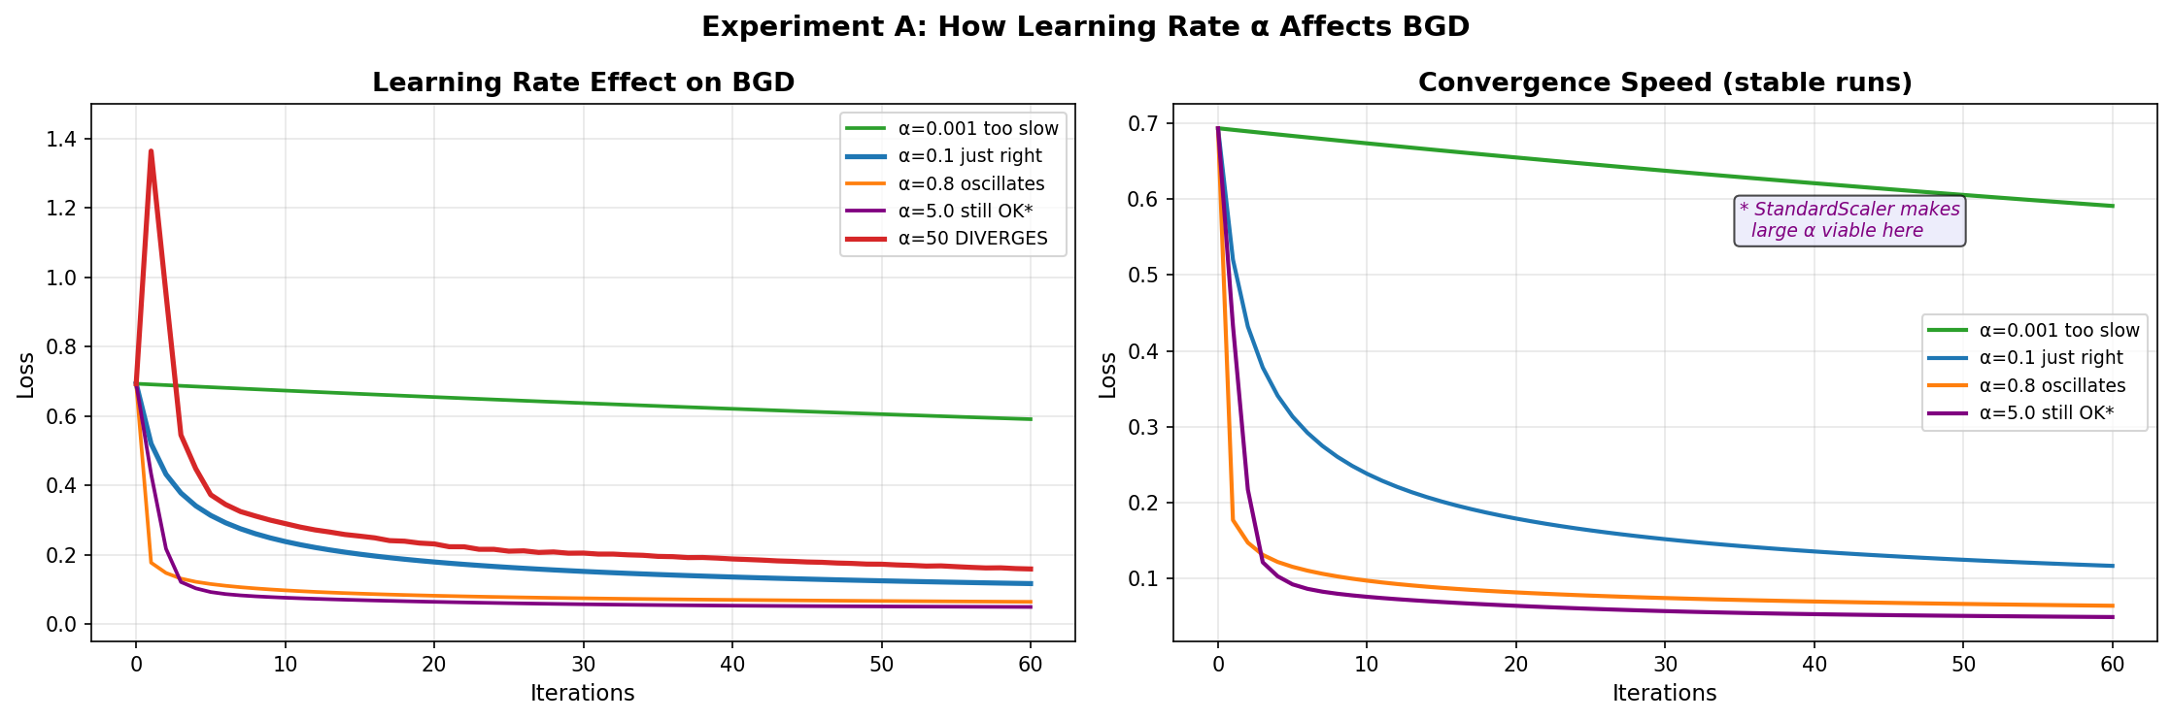
引言
问题提出
模型建立
损失推导
关键转折
算法与实验
七、代码实现与实验结果
9 / 10

Slide 12
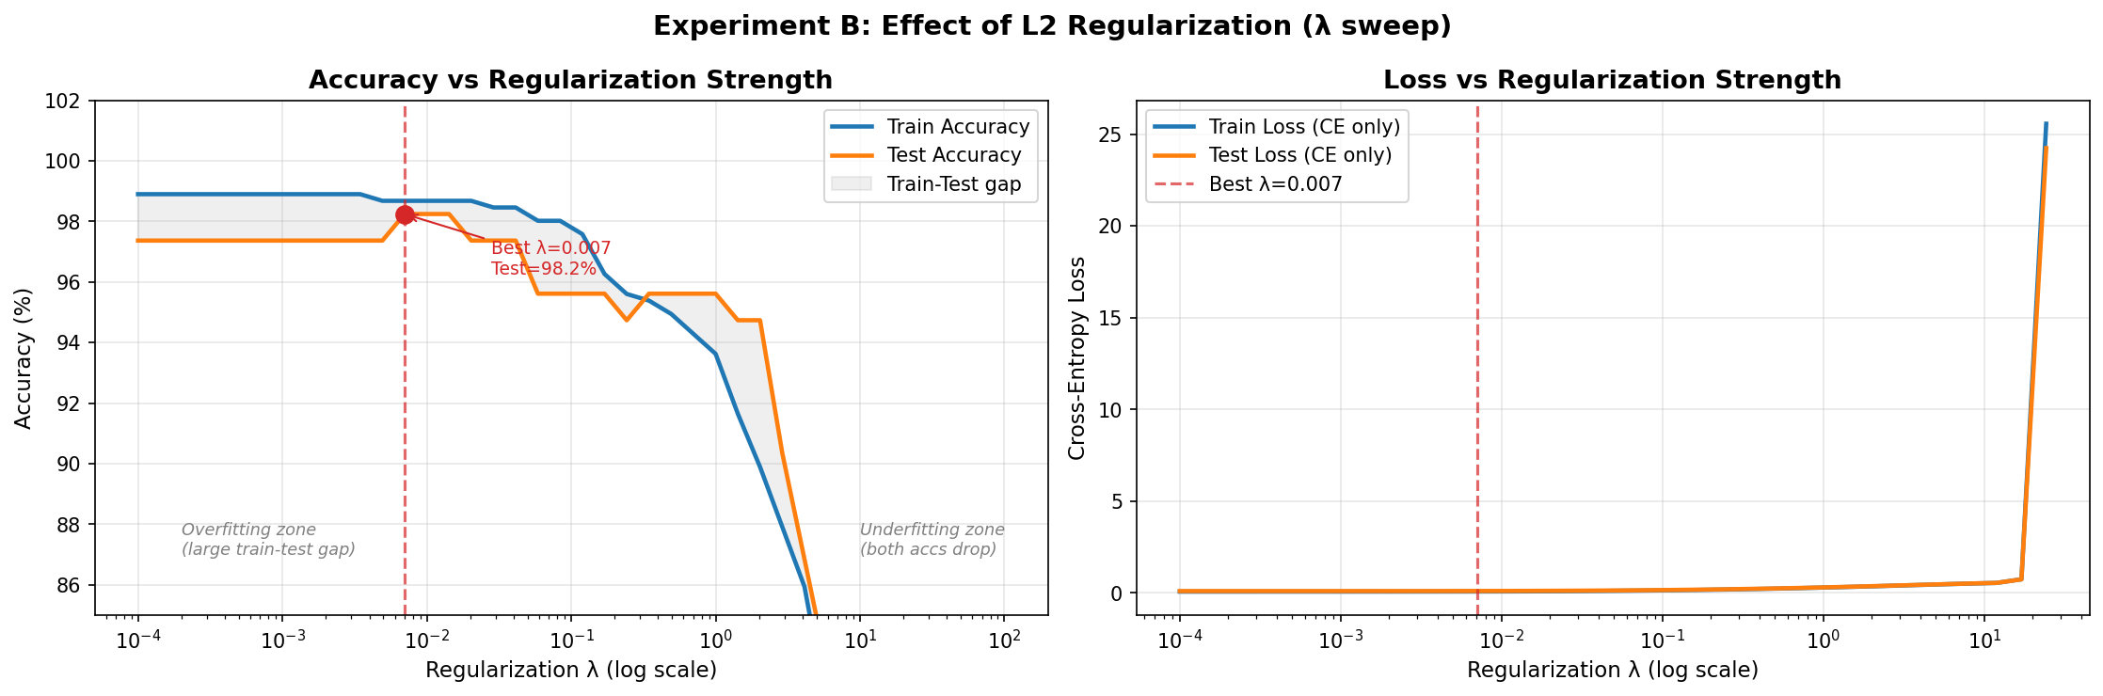
引言
问题提出
模型建立
损失推导
关键转折
算法与实验
七、代码实现与实验结果

Slide 13
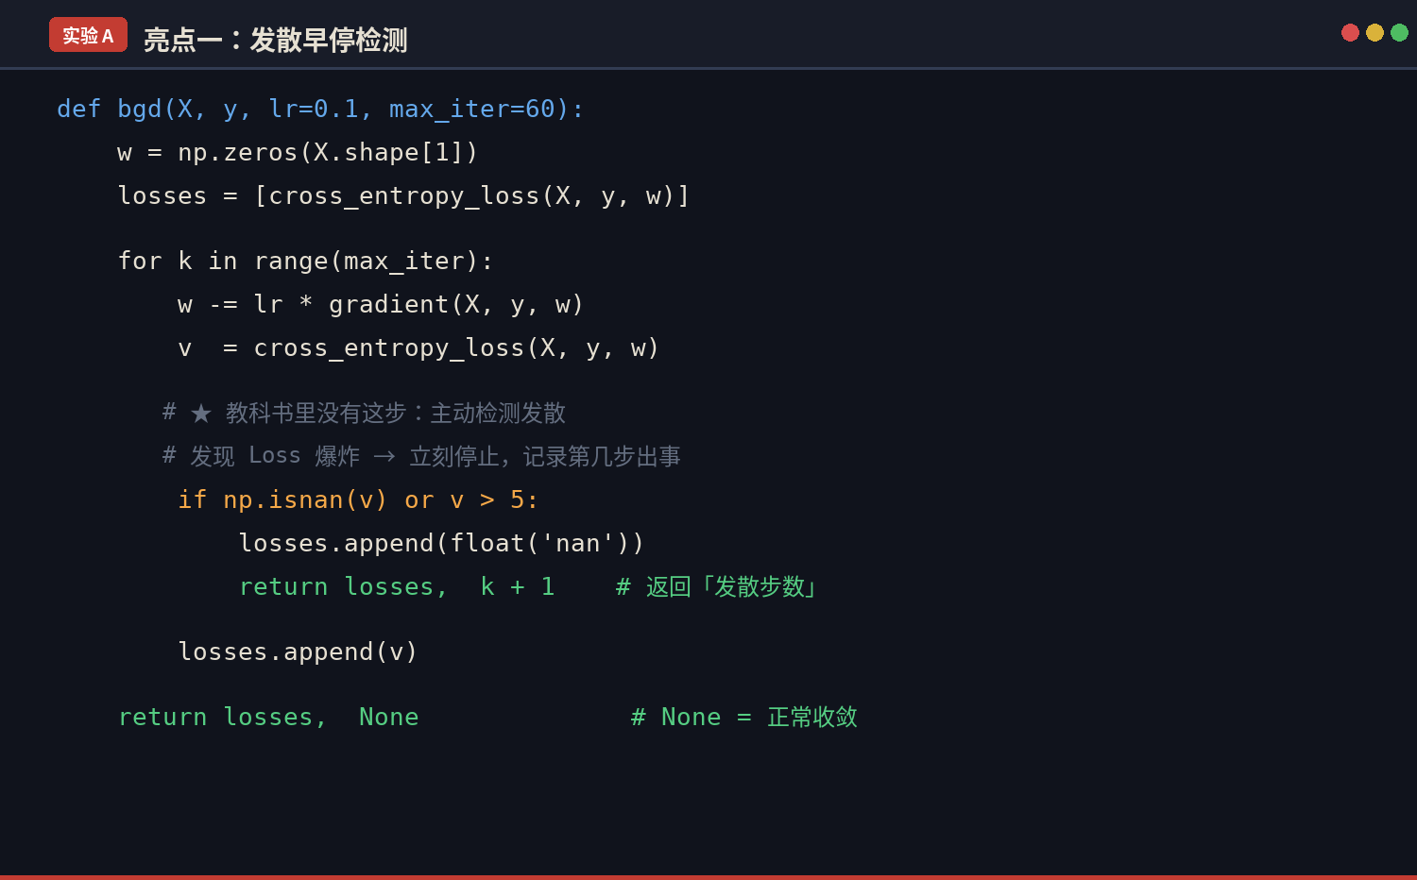
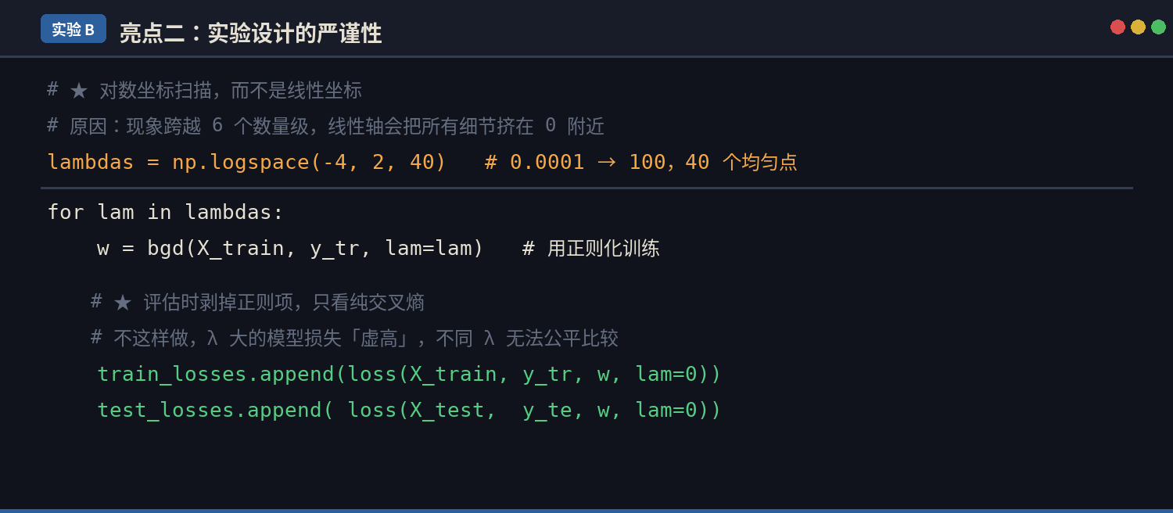
引言
问题提出
模型建立
损失推导
关键转折
算法与实验
七、代码亮点

Slide 14
引言
问题提出
模型建立
损失推导
关键转折
算法与实验
八、总结
本次汇报的核心逻辑链
分类问题 → 线性回归不够用 → 引入 Sigmoid，建立逻辑回归模型
最大似然 → 推导交叉熵损失函数 → 令梯度为零无闭合解
梯度下降（线性收敛）+ 牛顿法（二次收敛）→ 实验验证：收敛曲线 + 决策边界
三条核心结论
1
逻辑回归的损失函数是严格凸的，保证全局最优解唯一。
2
梯度形式 $∇f=X^{T}(\overset{^}{y}−y)/n$ 与线性回归完全一致，优雅且统一。
3
牛顿法收敛远快于梯度下降，但每步代价更高（需逆 Hessian），二者各有适用场景。
延伸思考
加入 L2 正则化（Ridge）后，损失函数仍然严格凸，优化算法不变，但解的泛化能力更强。
当特征维度极高时，牛顿法 $O(d^{3})$ 代价过大，拟牛顿法（L-BFGS）是工业界常用替代方案。

